Slide 1


Chyby v kartografické vizualizaci II.
„Chybami se člověk učí.“ ☺
Lukáš HERMAN
1
Geografický ústav, Přírodovědecká fakulta, Masarykova Univerzita

Slide 2
O ČEM BUDE ŘEČ
Volba metody
Matematické základy (zobrazení apod.)
Klasifikace dat
Legendy
Barvy
Popis
Rozvržení mapového listu a celkový design → příště
minule
2
Geografický ústav, Přírodovědecká fakulta, Masarykova Univerzita

Slide 3
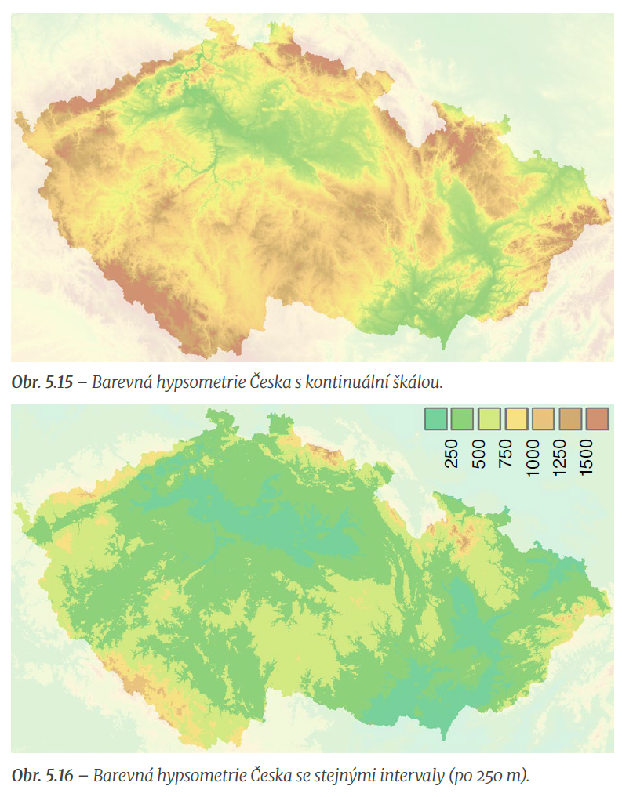
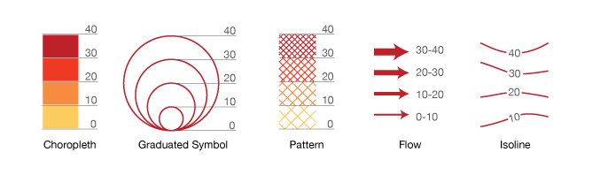

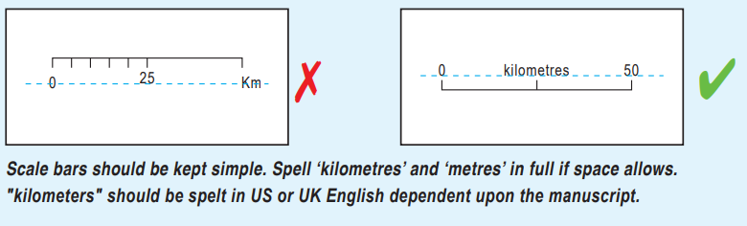
KLASIFIKACE A STUPNICE
…
CZ: km !!!
3
Geografický ústav, Přírodovědecká fakulta, Masarykova Univerzita

Slide 4
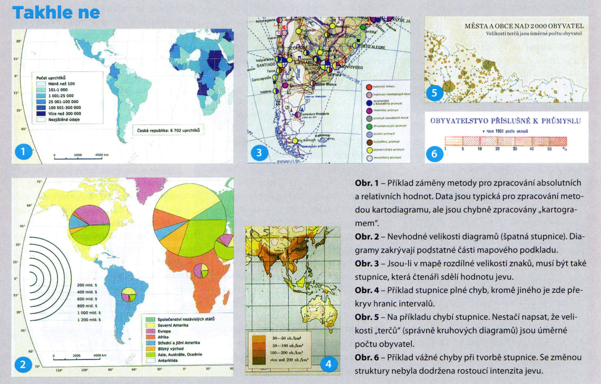
4
Geografický ústav, Přírodovědecká fakulta, Masarykova Univerzita

Slide 5
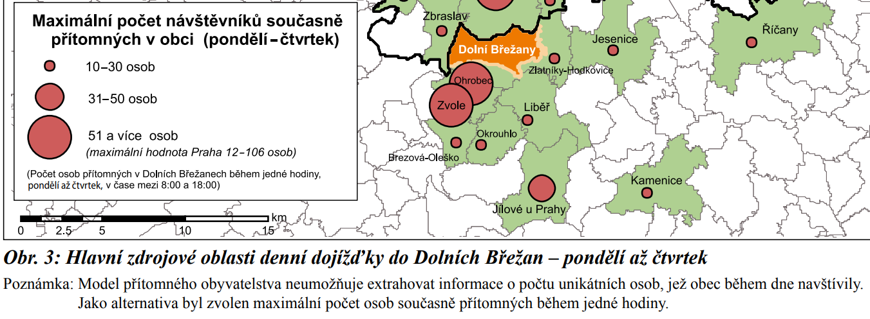
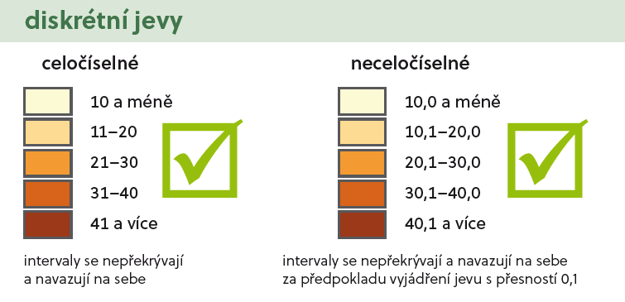
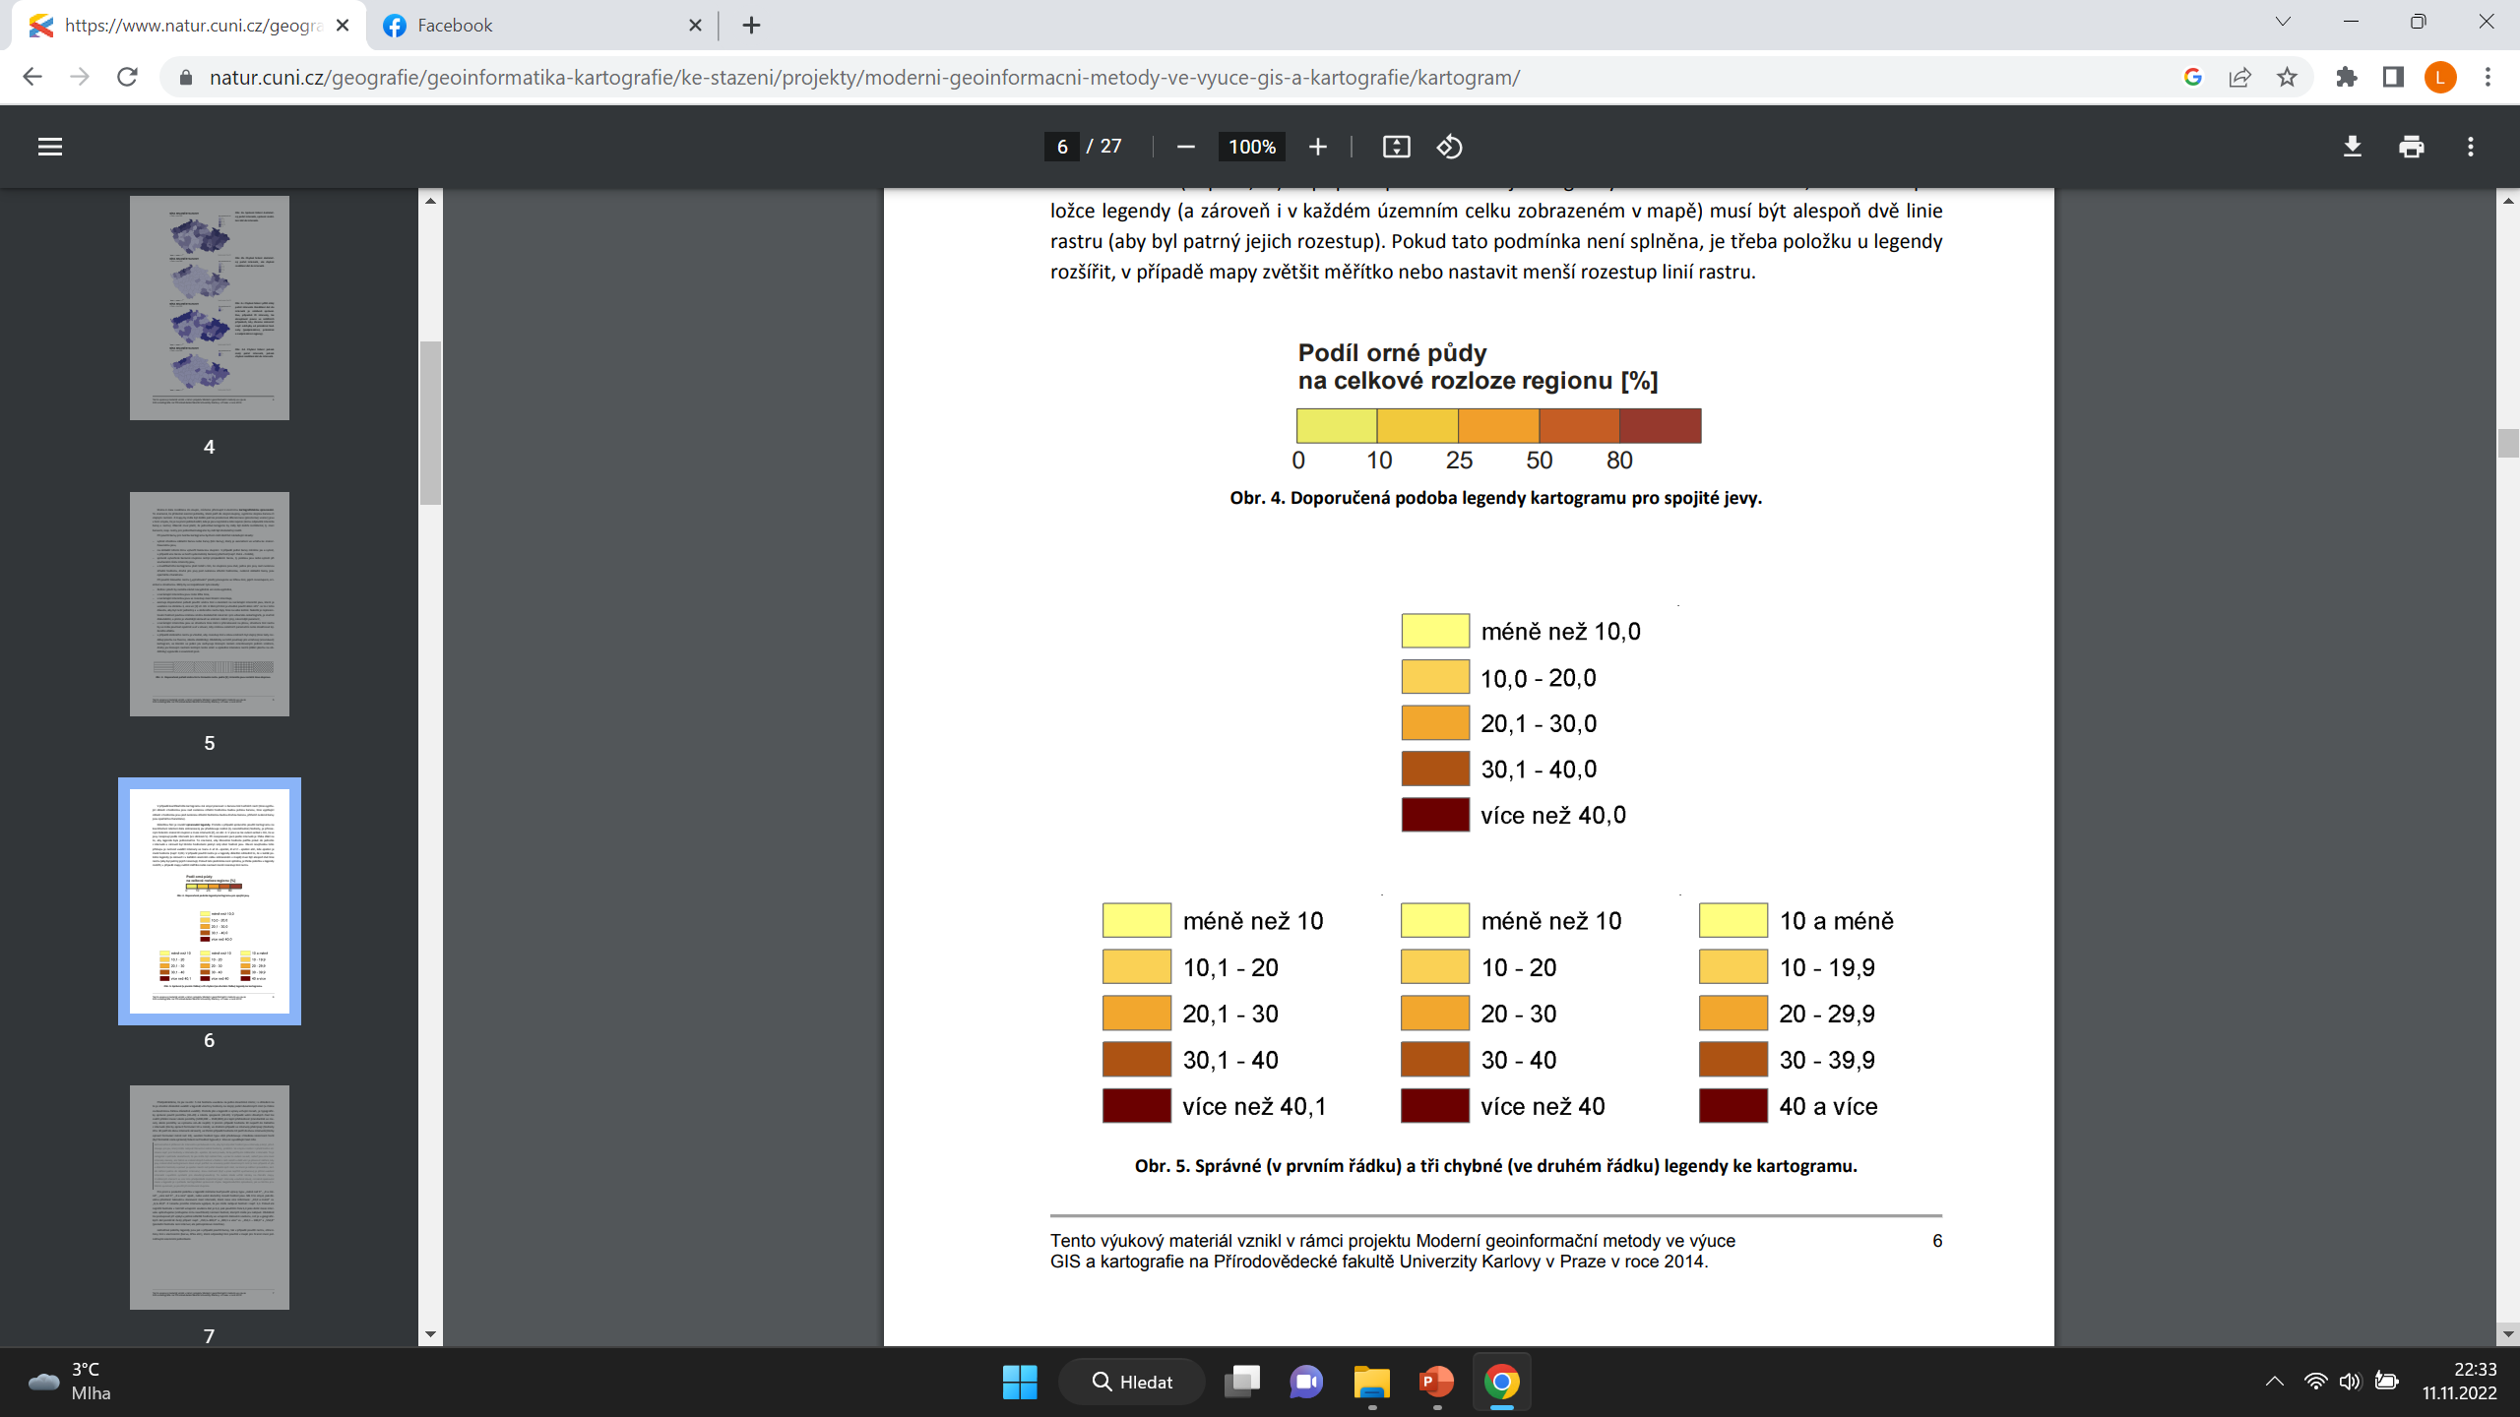
5
Geografický ústav, Přírodovědecká fakulta, Masarykova Univerzita

Slide 6
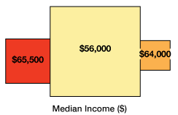
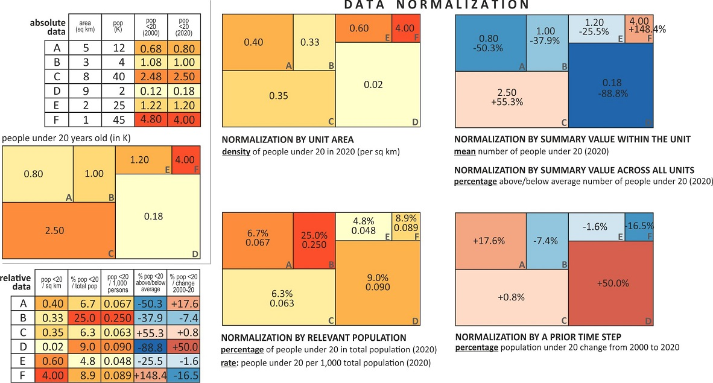
NORMALIZACE
6
Geografický ústav, Přírodovědecká fakulta, Masarykova Univerzita

Slide 7
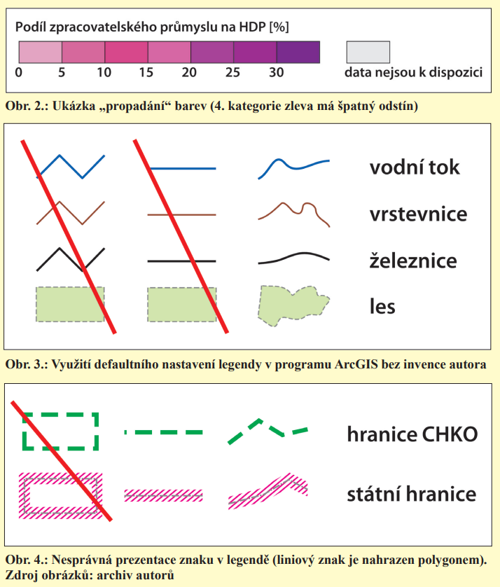
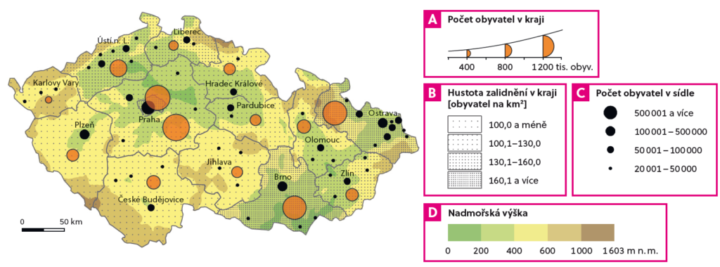
LEGENDY
Proč je tak důležitá?
Musí být vždy součástí mapy?
7
Geografický ústav, Přírodovědecká fakulta, Masarykova Univerzita

Slide 8
LEGENDY
Proč je tak důležitá?
Musí být vždy součástí mapy?
8
Geografický ústav, Přírodovědecká fakulta, Masarykova Univerzita

Slide 9
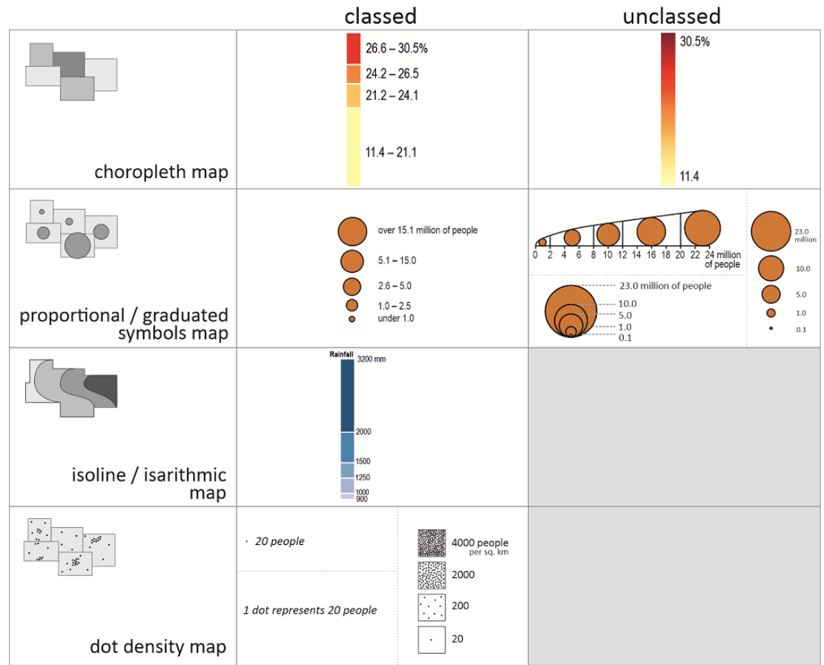
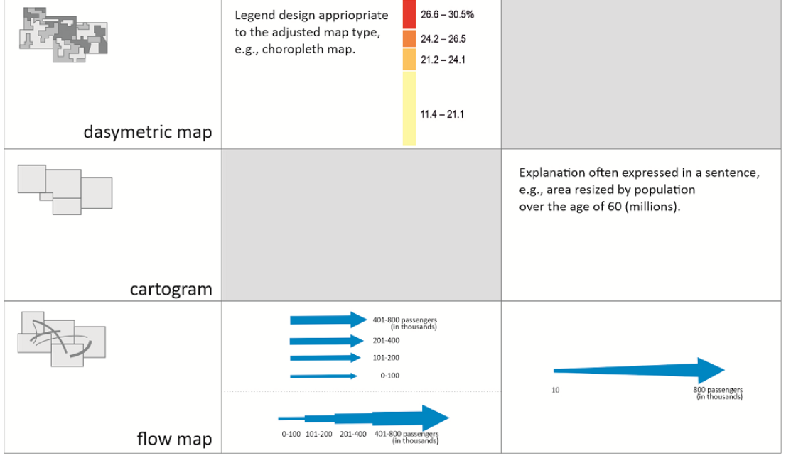
LEGENDY
9
Geografický ústav, Přírodovědecká fakulta, Masarykova Univerzita

Slide 10
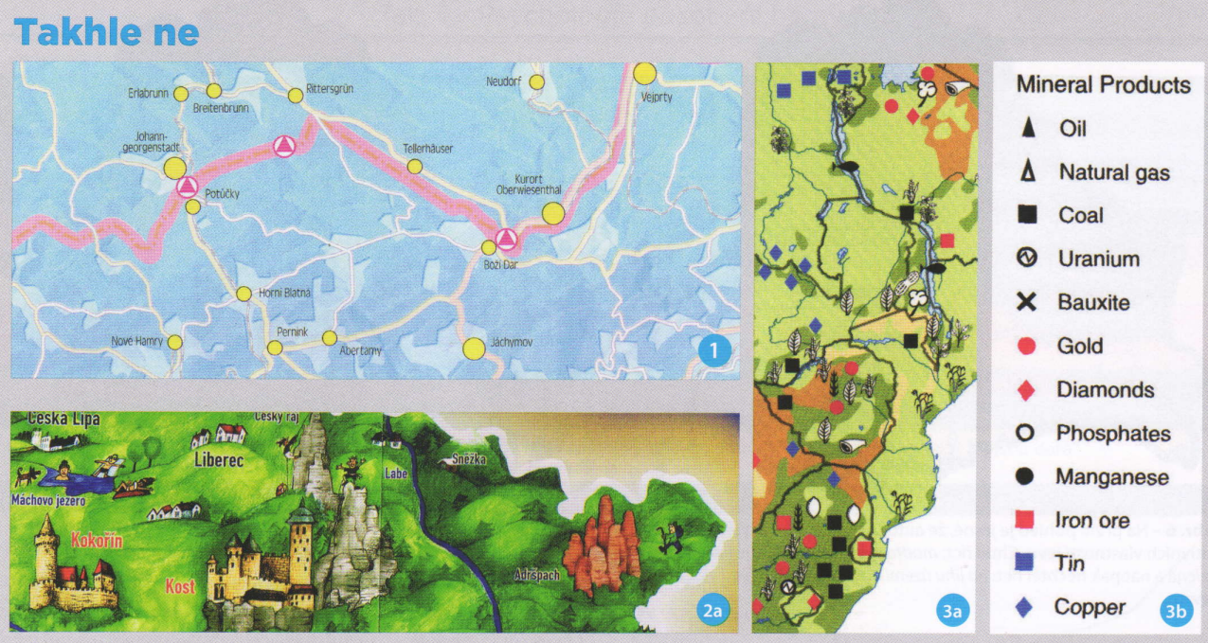

BARVY
10
Geografický ústav, Přírodovědecká fakulta, Masarykova Univerzita

Slide 11
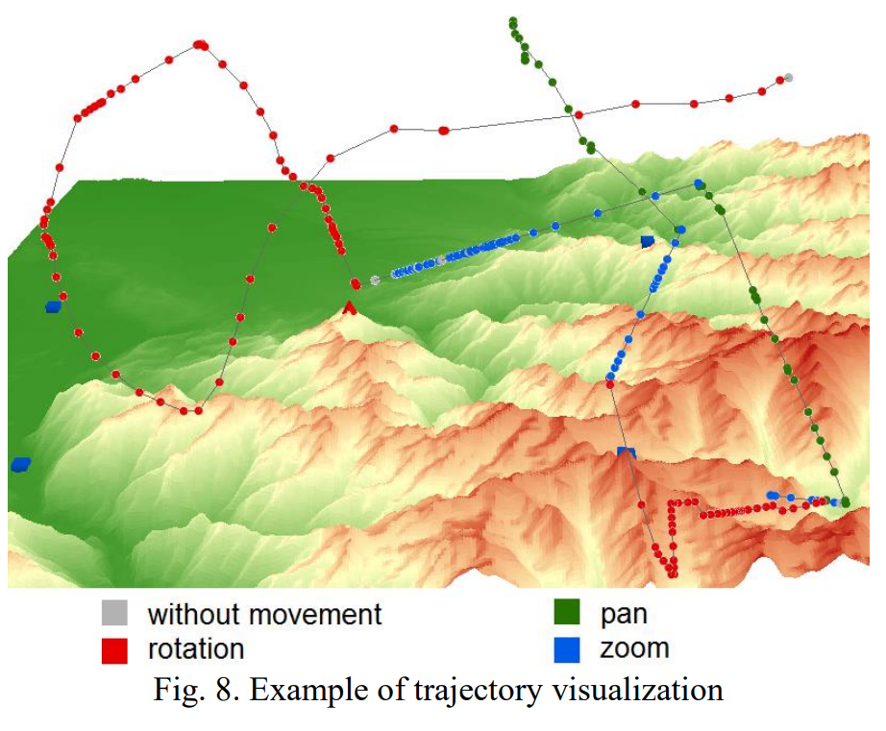
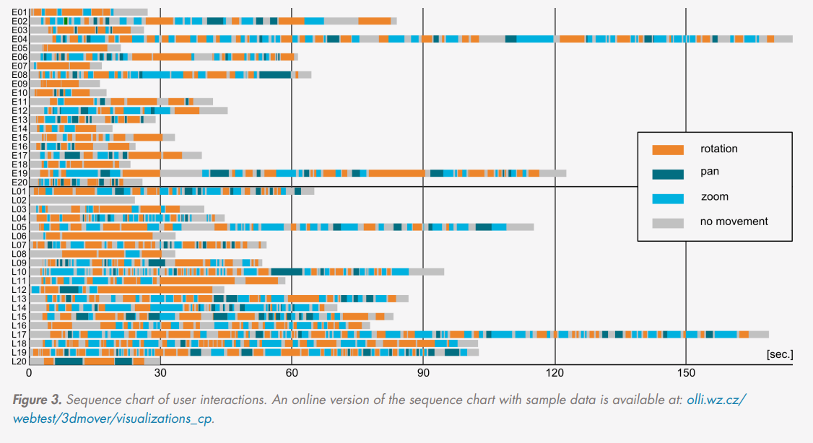
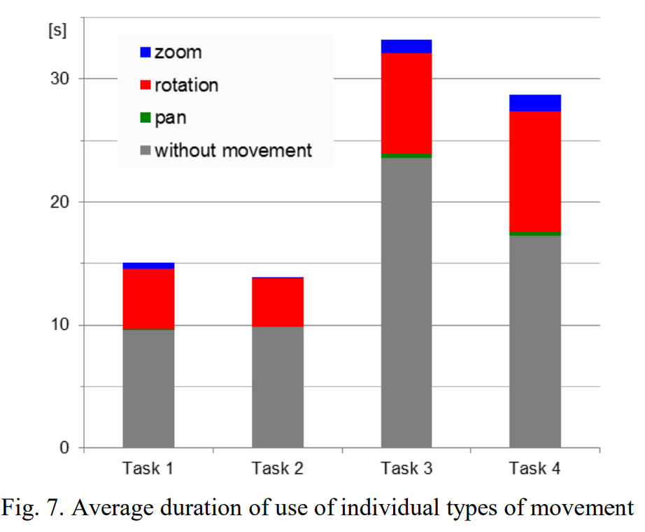
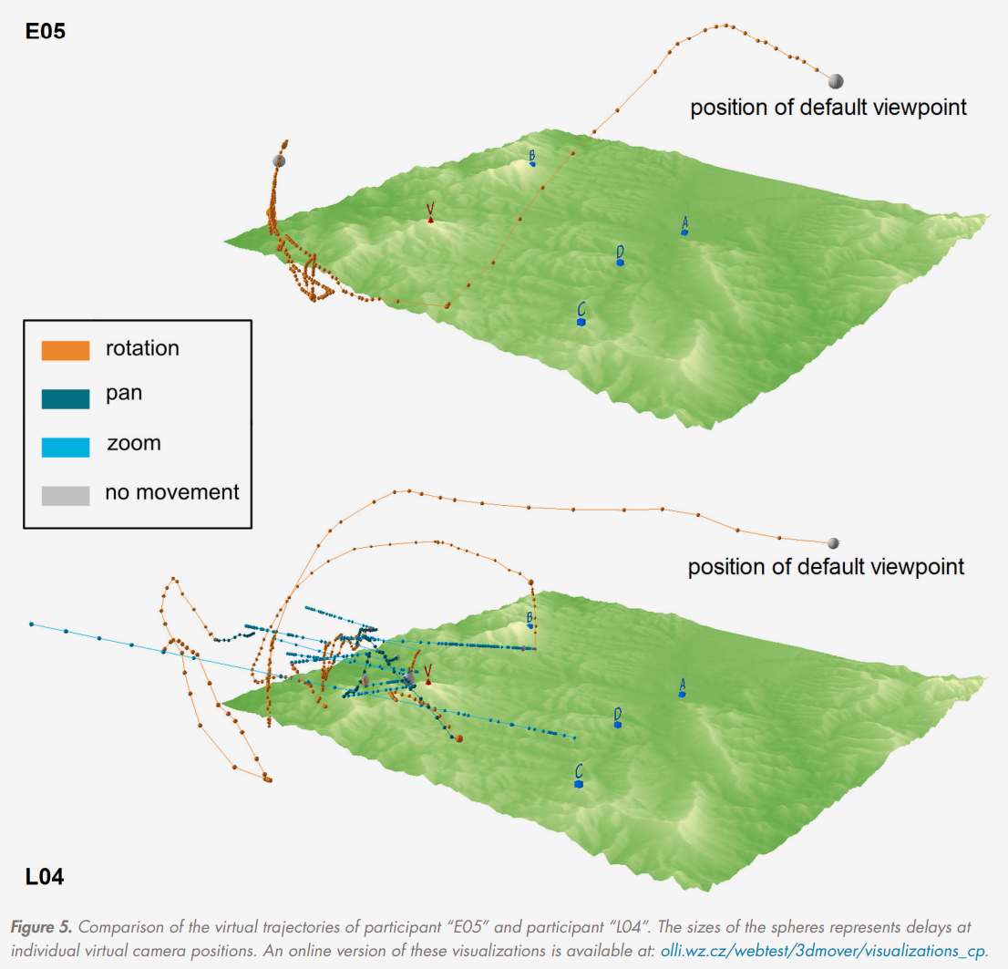
BARVY
11
Geografický ústav, Přírodovědecká fakulta, Masarykova Univerzita

Slide 12
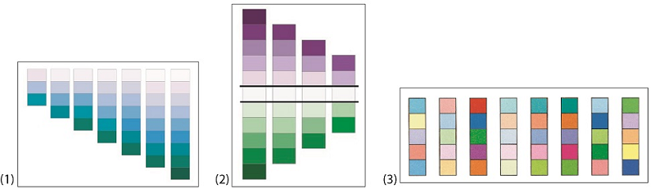
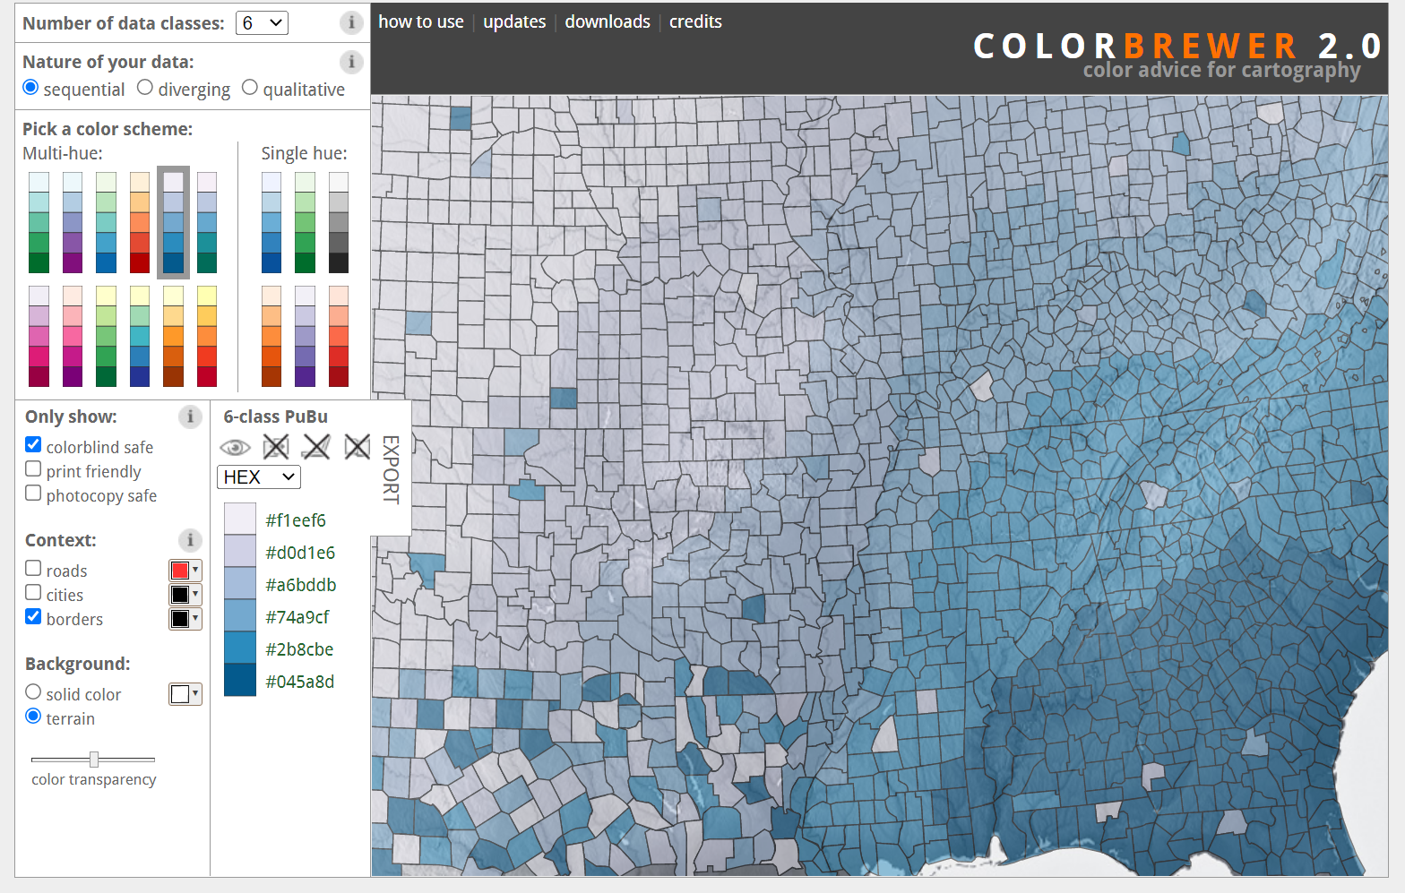
BARVY
https://colorbrewer2.org/
12
Geografický ústav, Přírodovědecká fakulta, Masarykova Univerzita

Slide 13
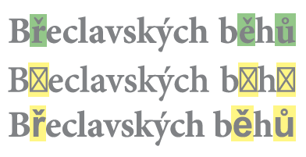
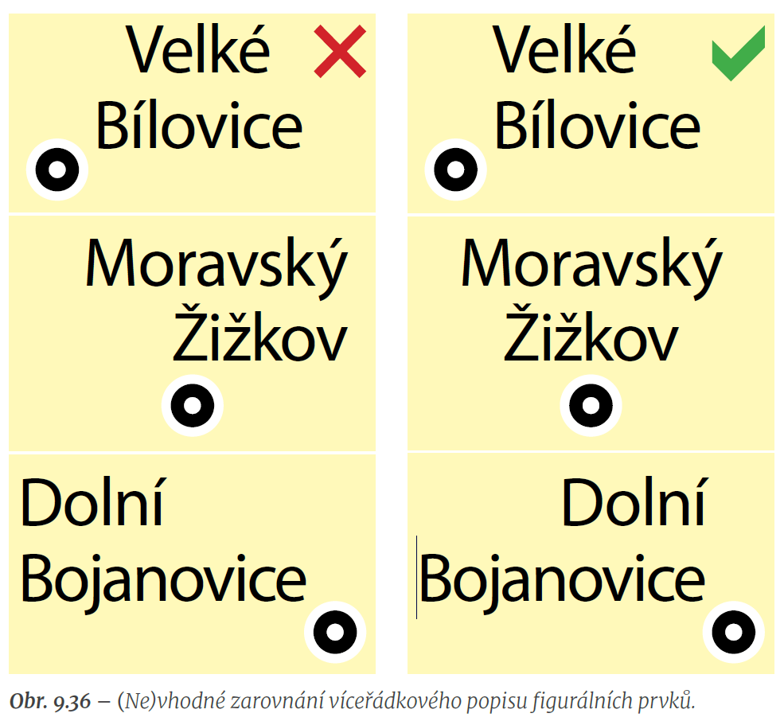
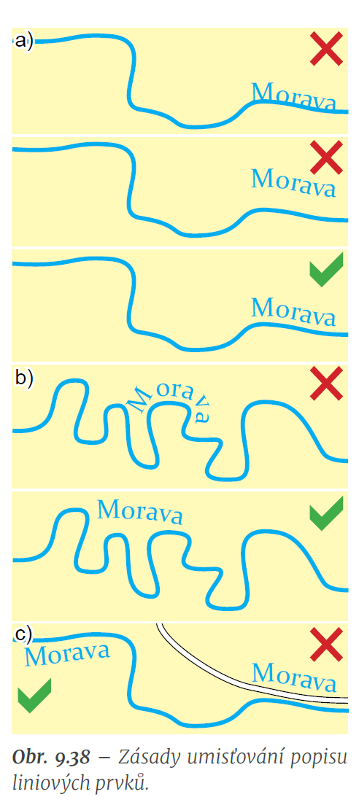
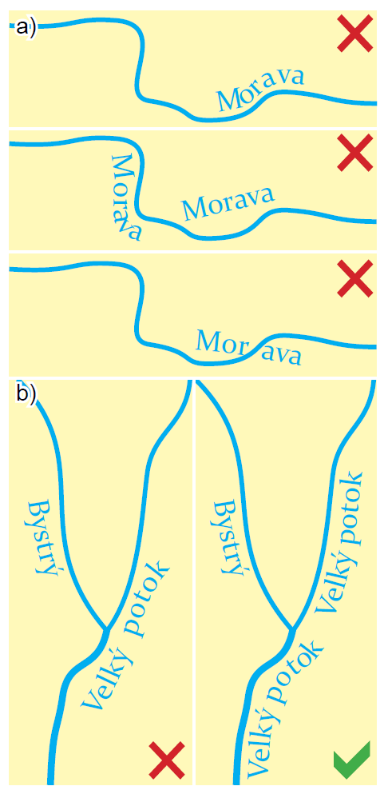
POPIS
K čemu popis v mapě složí?
Písma a fonty
13
Geografický ústav, Přírodovědecká fakulta, Masarykova Univerzita

Slide 14
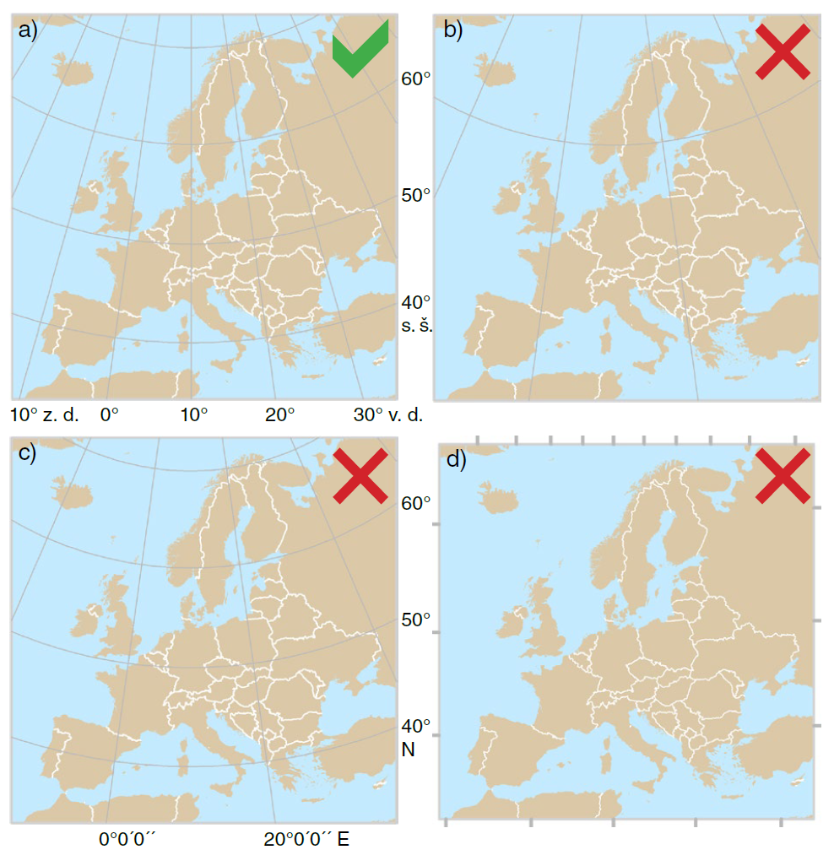
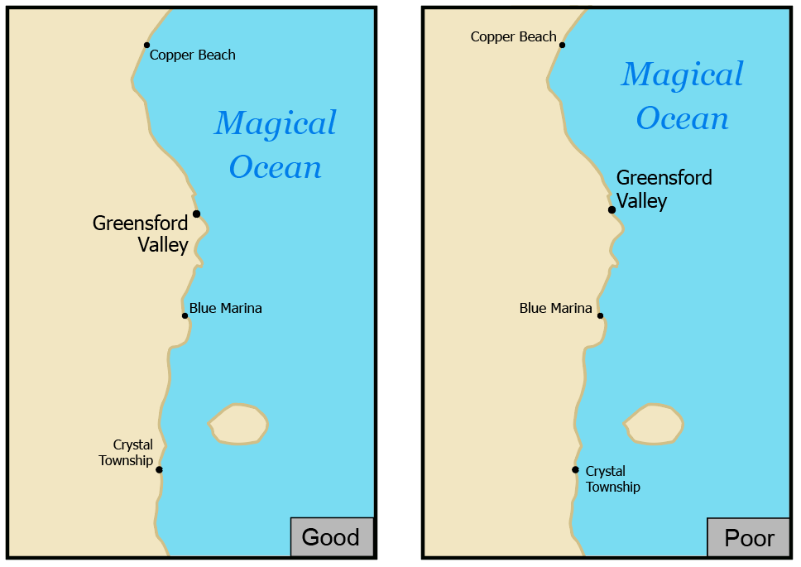
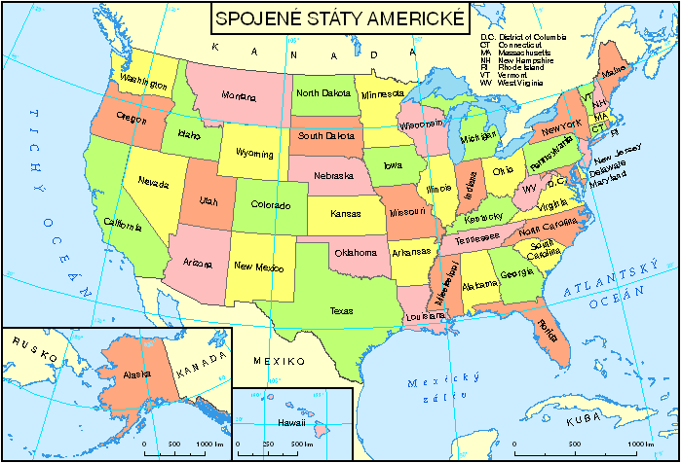
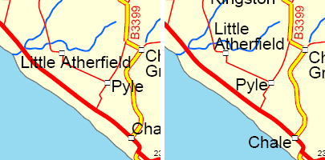
POPIS
14
Geografický ústav, Přírodovědecká fakulta, Masarykova Univerzita

Slide 15
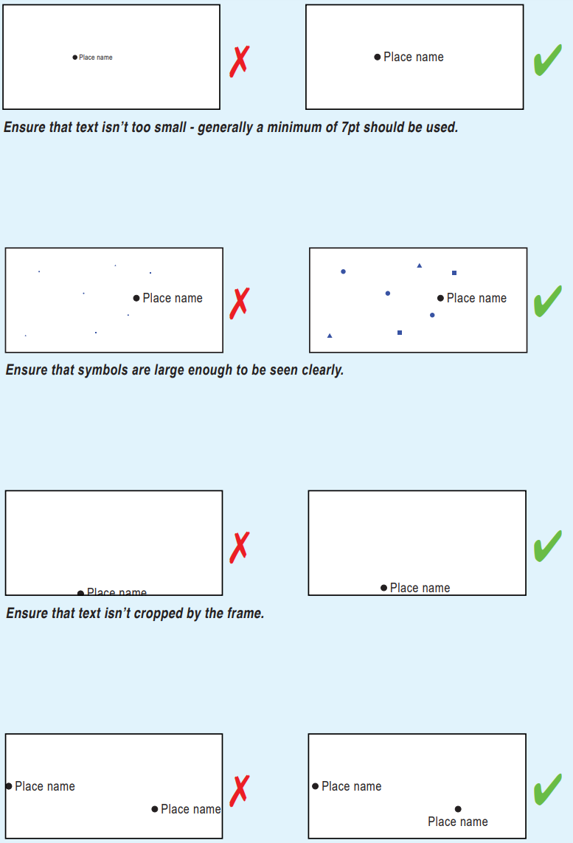
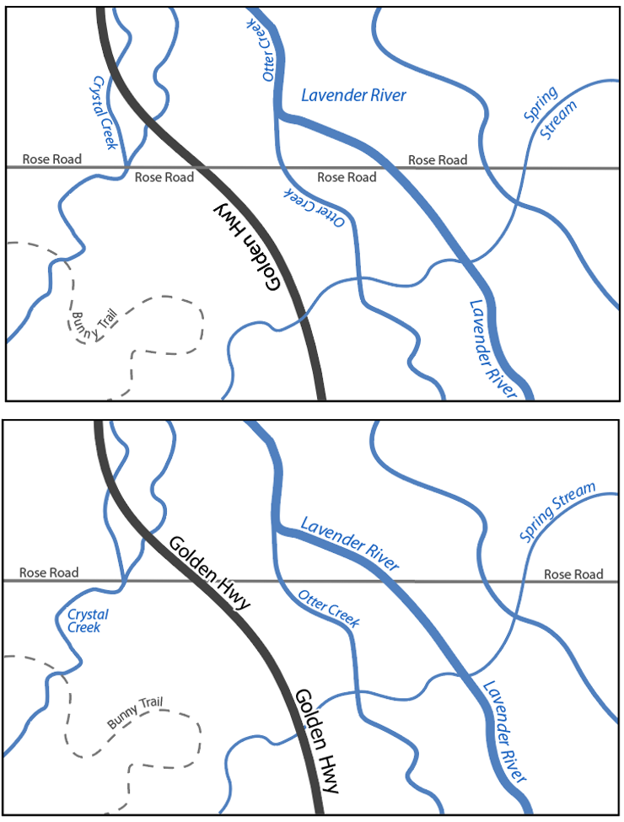
POPIS
15
Geografický ústav, Přírodovědecká fakulta, Masarykova Univerzita

Slide 16
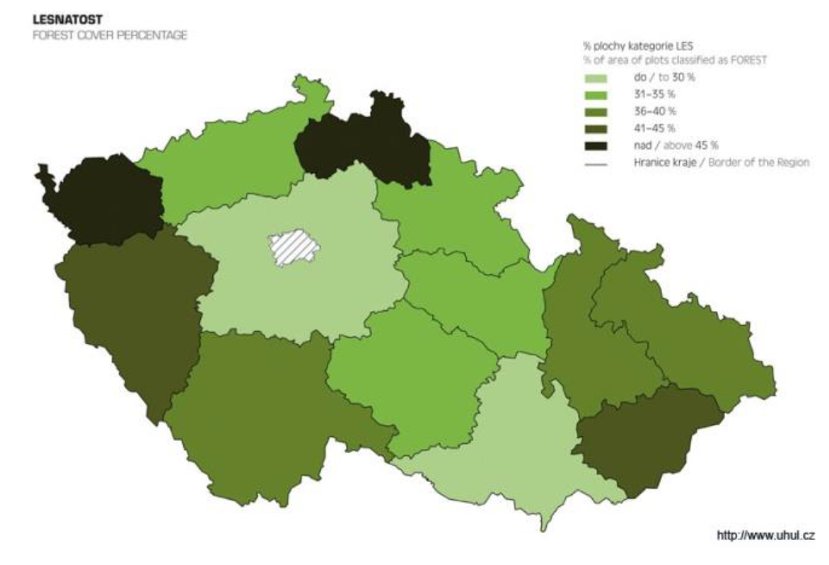
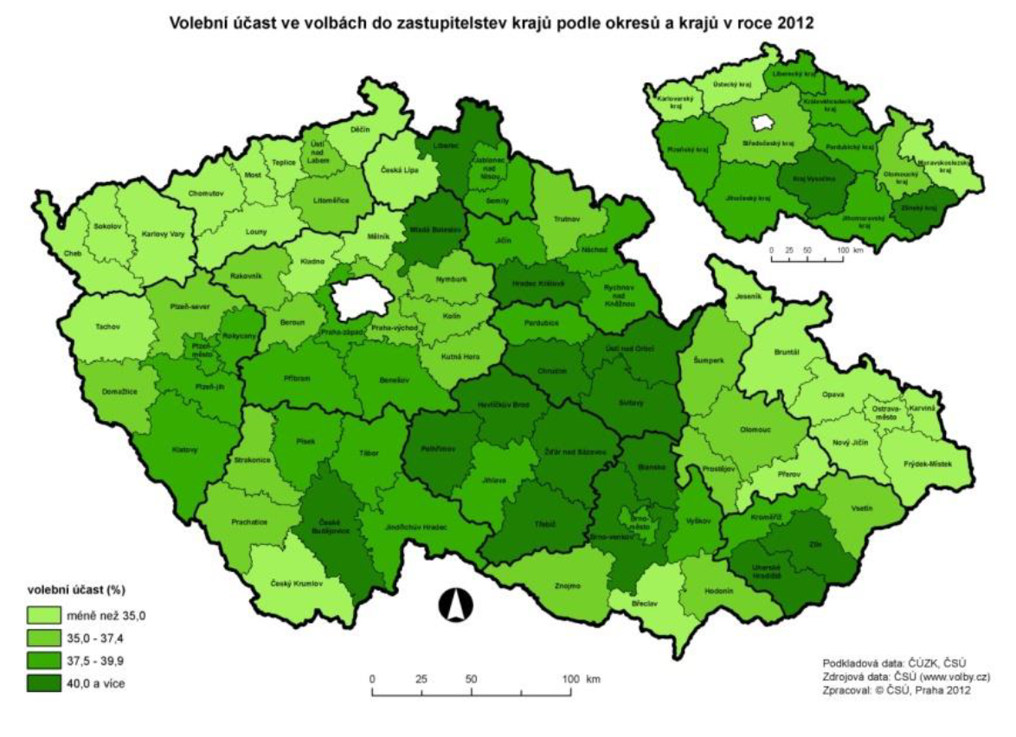
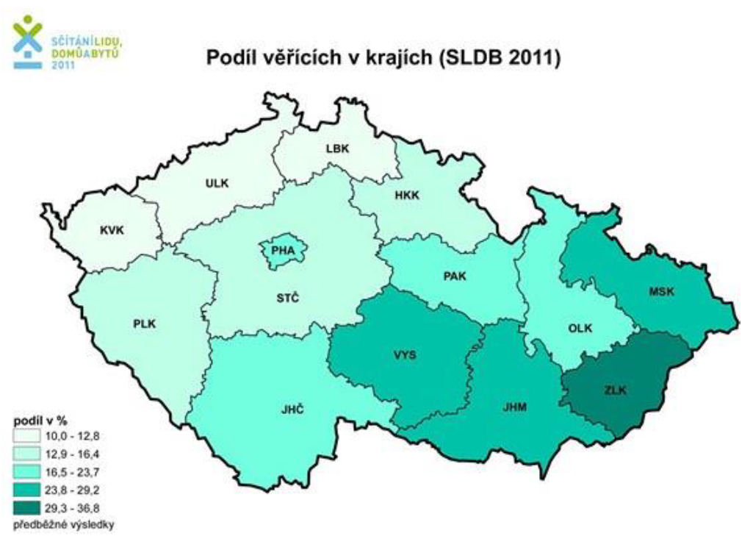
POPIS
16
Geografický ústav, Přírodovědecká fakulta, Masarykova Univerzita

Slide 17
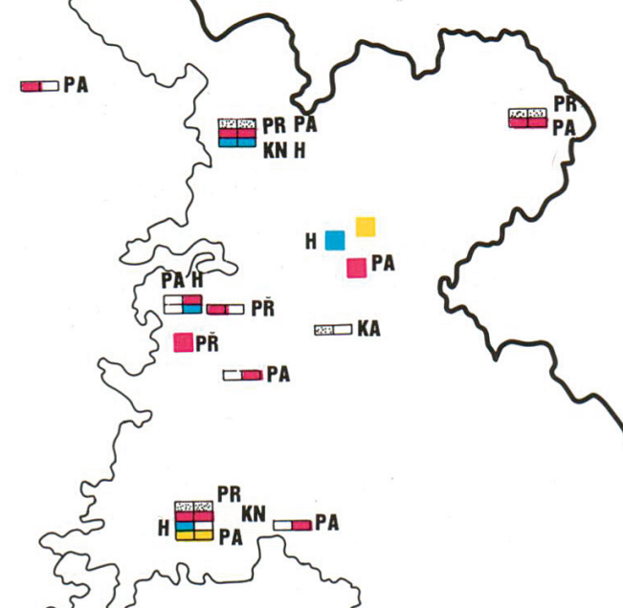
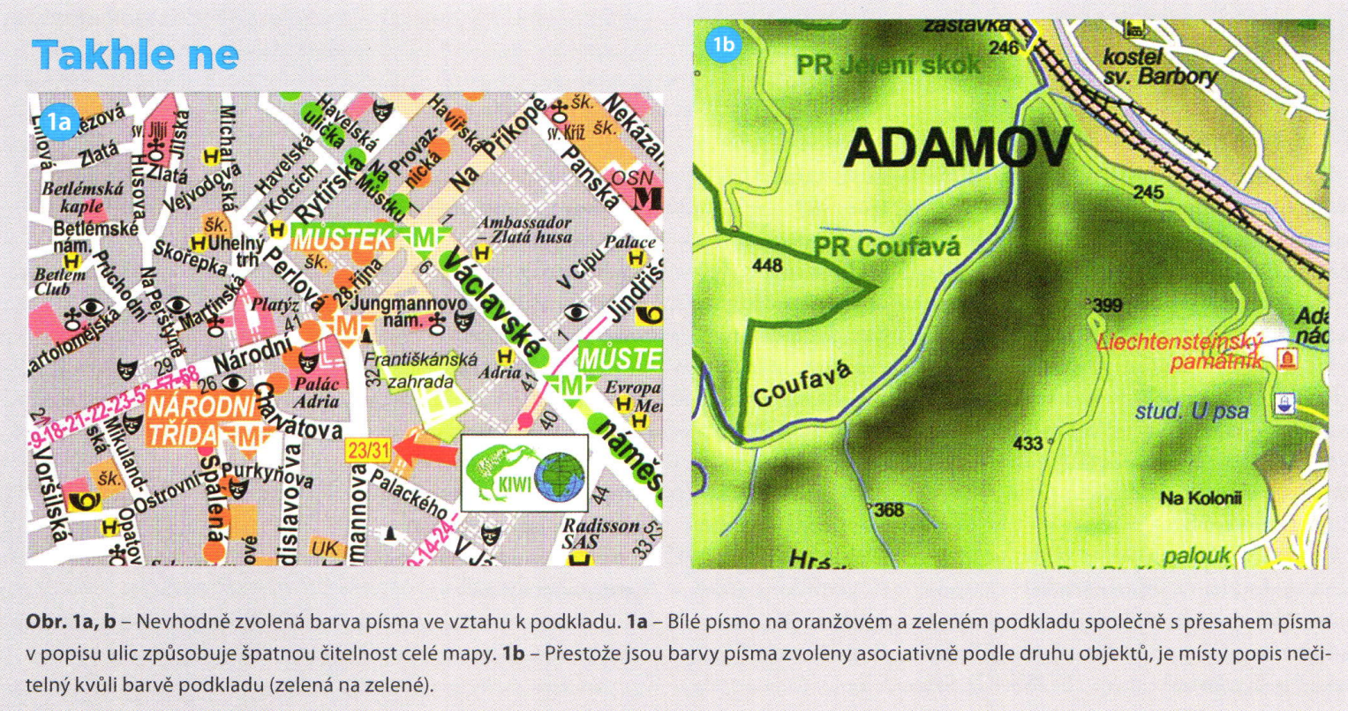
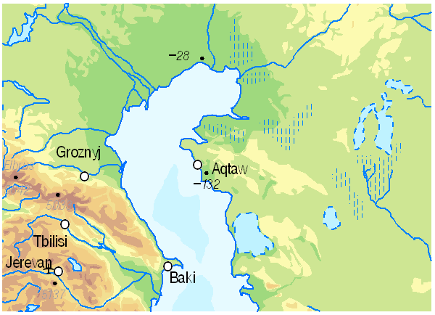
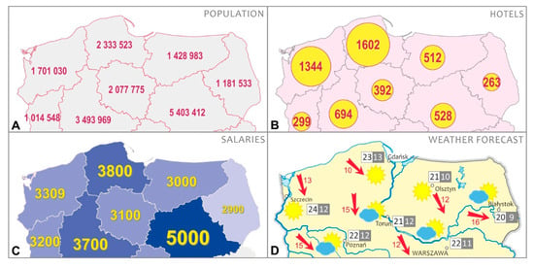
17
Geografický ústav, Přírodovědecká fakulta, Masarykova Univerzita

Slide 18
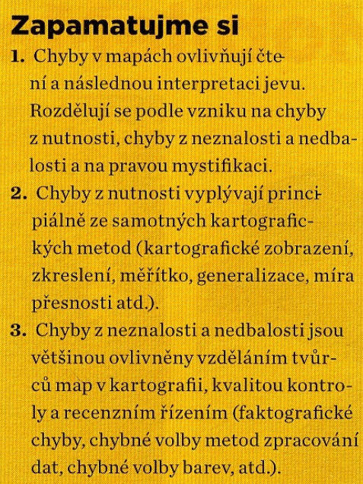
ZDROJE
https://gistbok.ucgis.org/bok-topics/common-thematic-map-types
https://www.natur.cuni.cz/geografie/geoinformatika-kartografie/ke-stazeni/projekty/moderni-geoinformacni-metody-ve-vyuce-gis-a-kartografie/kartogram/
https://www.geograficke-rozhledy.cz/archiv/clanek/815/pdf
https://tvorbamap.osu.cz/ke-stazeni/
http://gis.fsv.cvut.cz/kartografie/1-8-0-kartograficke-chyby.php
https://www.dibavod.cz/data/gis_kartografie/kart_mystifikace.pdf
https://www.mdpi.com/2220-9964/9/7/415/htm
https://is.muni.cz/el/ped/podzim2014/Ze0013/um/50648388/Stupnice.pdf
http://gisak.vsb.cz/gis_ostrava/GIS_Ova_2008/sbornik/Lists/Papers/050.pdf
https://is.muni.cz/el/ped/podzim2014/Ze0013/um/50648388/Barvy_v_mapach.pdf
https://is.muni.cz/el/ped/podzim2014/Ze0013/um/50648388/Legenda.pdf
https://is.muni.cz/el/ped/podzim2014/Ze0013/um/50648388/Kompozice_mapy.pdf
https://files.taylorandfrancis.com/TJOM-suppmaterial-quick-guide.pdf
18
Geografický ústav, Přírodovědecká fakulta, Masarykova Univerzita

